Slide 1
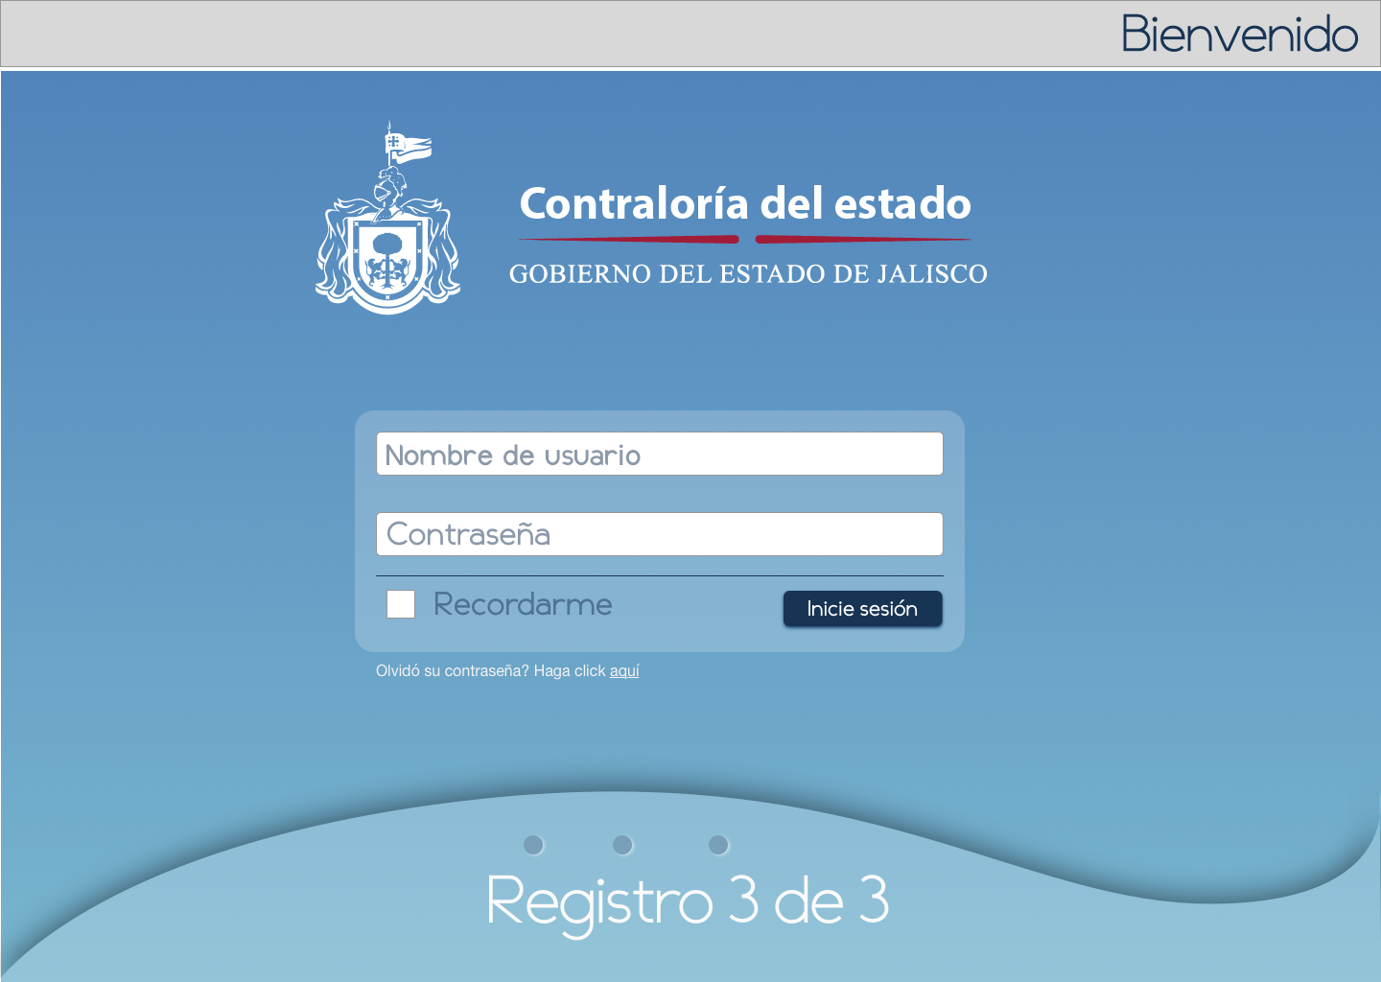
Inicio de sesión para los usuarios
En esta pantalla los usuarios introducen sus credenciales que son encriptadas y enviadas al servidor para verificarlas y concederles o no el acceso seguro a la aplicación, dependiendo del tipo de usuario, ya sea un usuario normal o un administrador, se concede acceso a diferentes módulos de la aplicación.

Slide 2
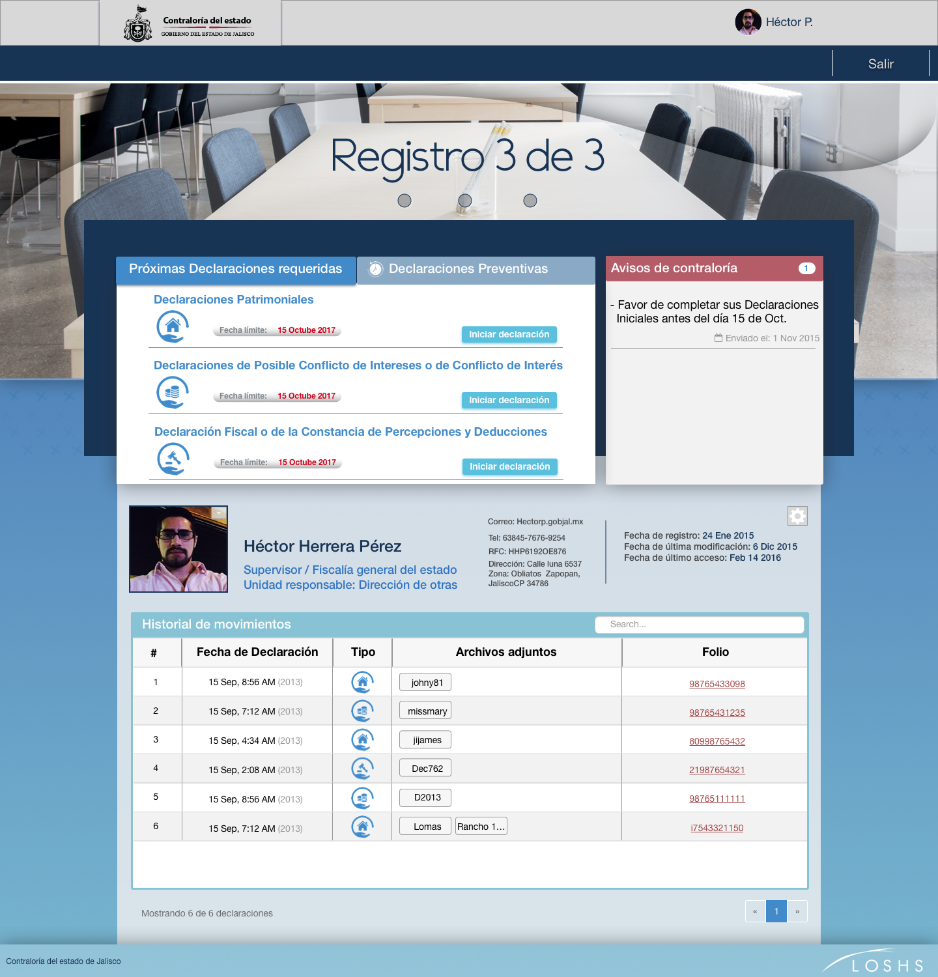
Pantalla de declaraciones para un usuario
Esta es la pantalla inicial los usuarios, aquí podrán crear nuevas declaraciones y subirlas al sistema, así como ver el registro histórico de sus propias declaraciones con sus respectivos folios, que son enlaces a la declaración, y los avisos y recordatorios de las declaraciones que tienen que presentar.

Slide 3
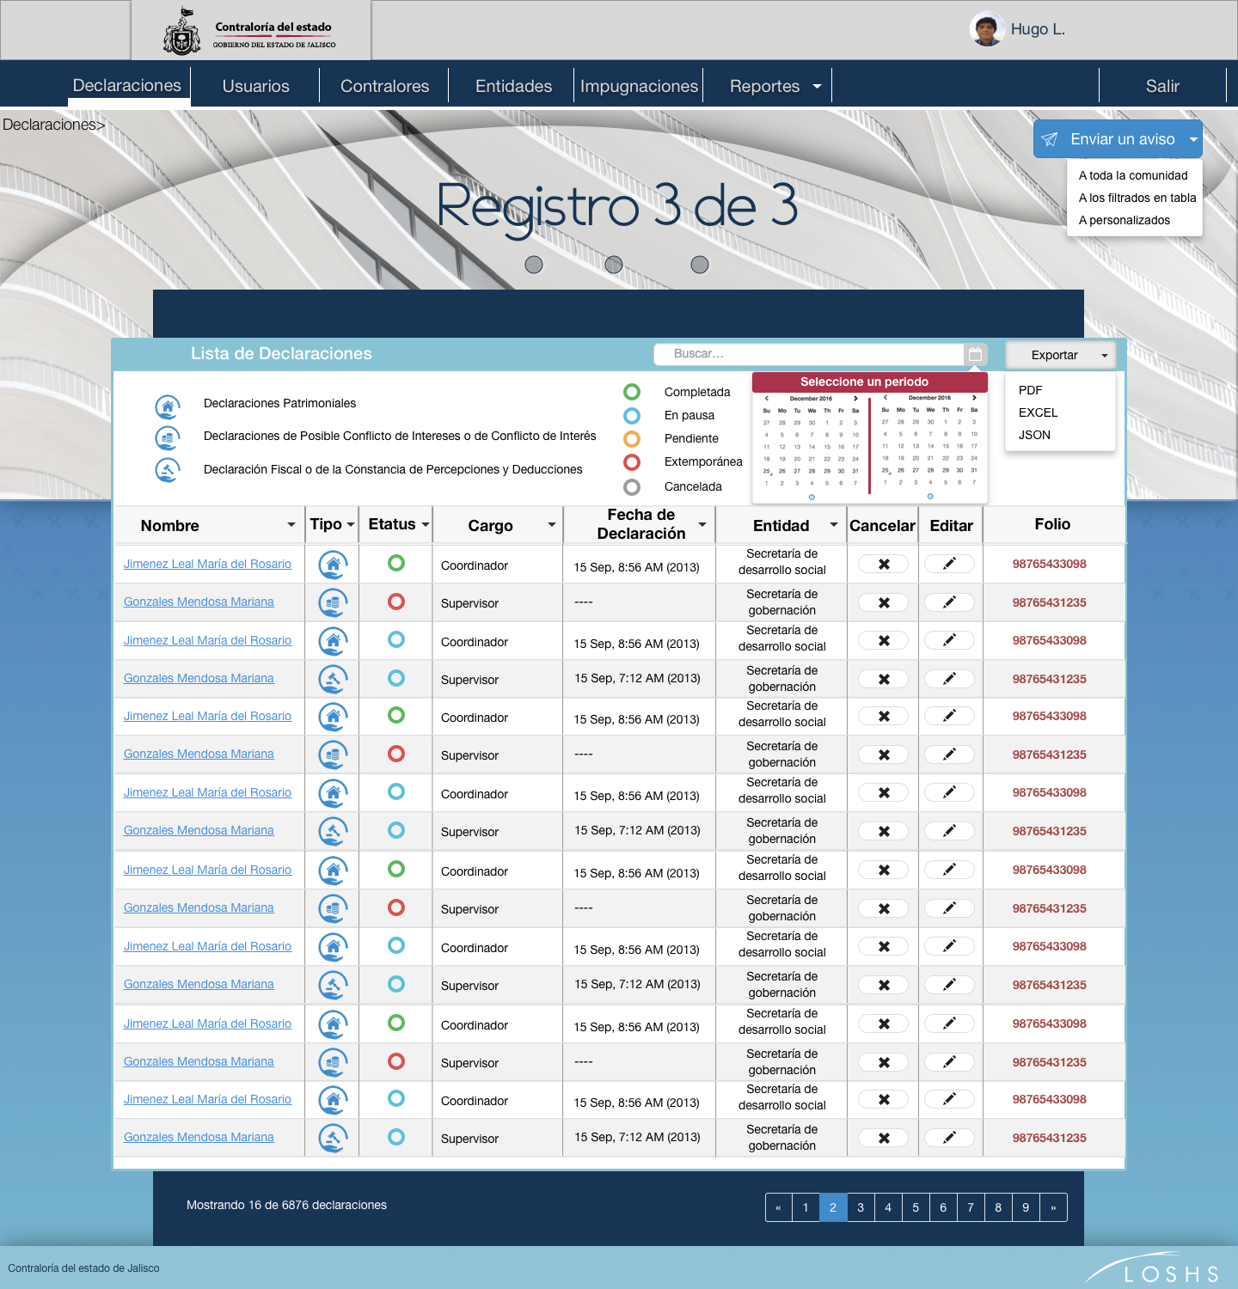
Pantalla de declaraciones para un administrador
Esta es la pantalla en la que un administrador podrá ver las declaraciones en forma de tabla, así como el detalle de ellas, como su estado, folio (con enlace a la declaración). Desde esta misma pantalla el administrador podrá acceder, editar o cancelar cualquier declaración que desee, además de exportar estos datos a formatos como PDF, Excel o JSON.

Slide 4
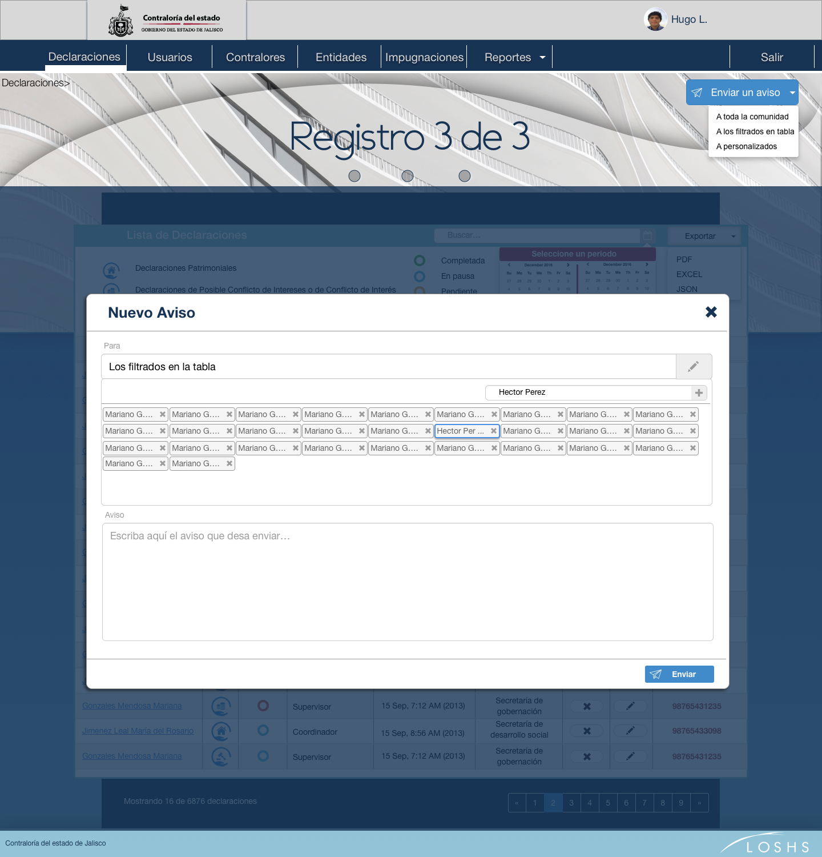
Funcionalidad de enviar avisos del administrador
La aplicación tiene la funcionalidad para crear avisos que serán mostrados a los usuarios como recordatorios en su pantalla inicial (ver mockup 2), esto se hace de forma fácil redactando el mensaje y ya sea seleccionando a todos los usuarios; a los que se han elegido previamente en la tabla; o eligiendo a los usuarios que se deseen por su nombre o usuario o entidad, entre otros filtros...

Slide 5
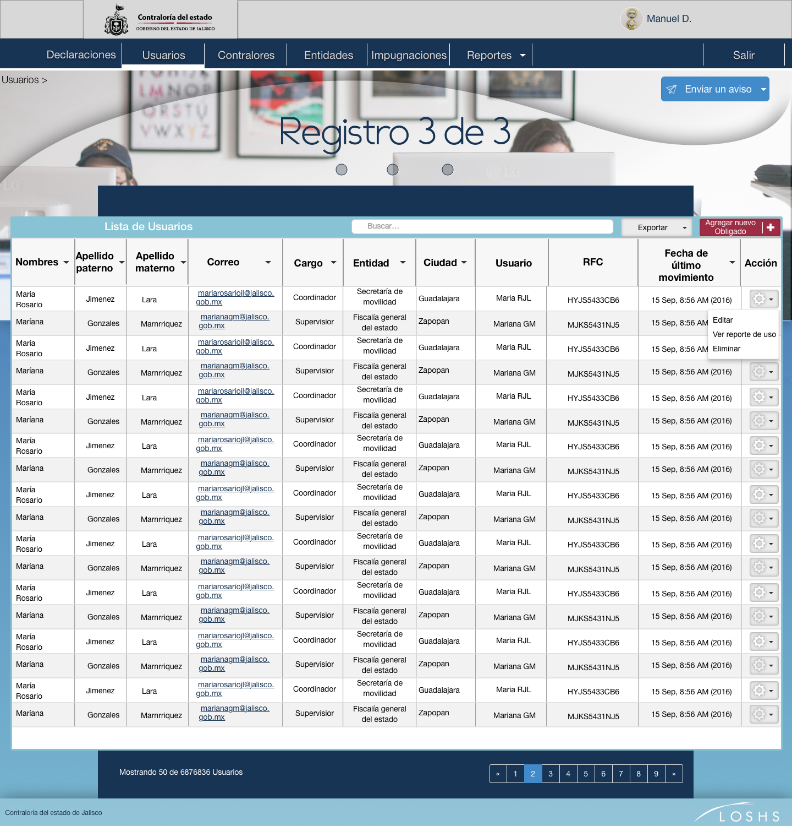
Pantalla de usuarios para un administrador
En esta pantalla un administrador puede ver el listado de usuarios con alguno detalles rápidos de ellos en la tabla. También puede modificarlos, ver más detalle de un usuario específico o eliminarlo, y exportar la tabla a otros formatos.

Slide 6
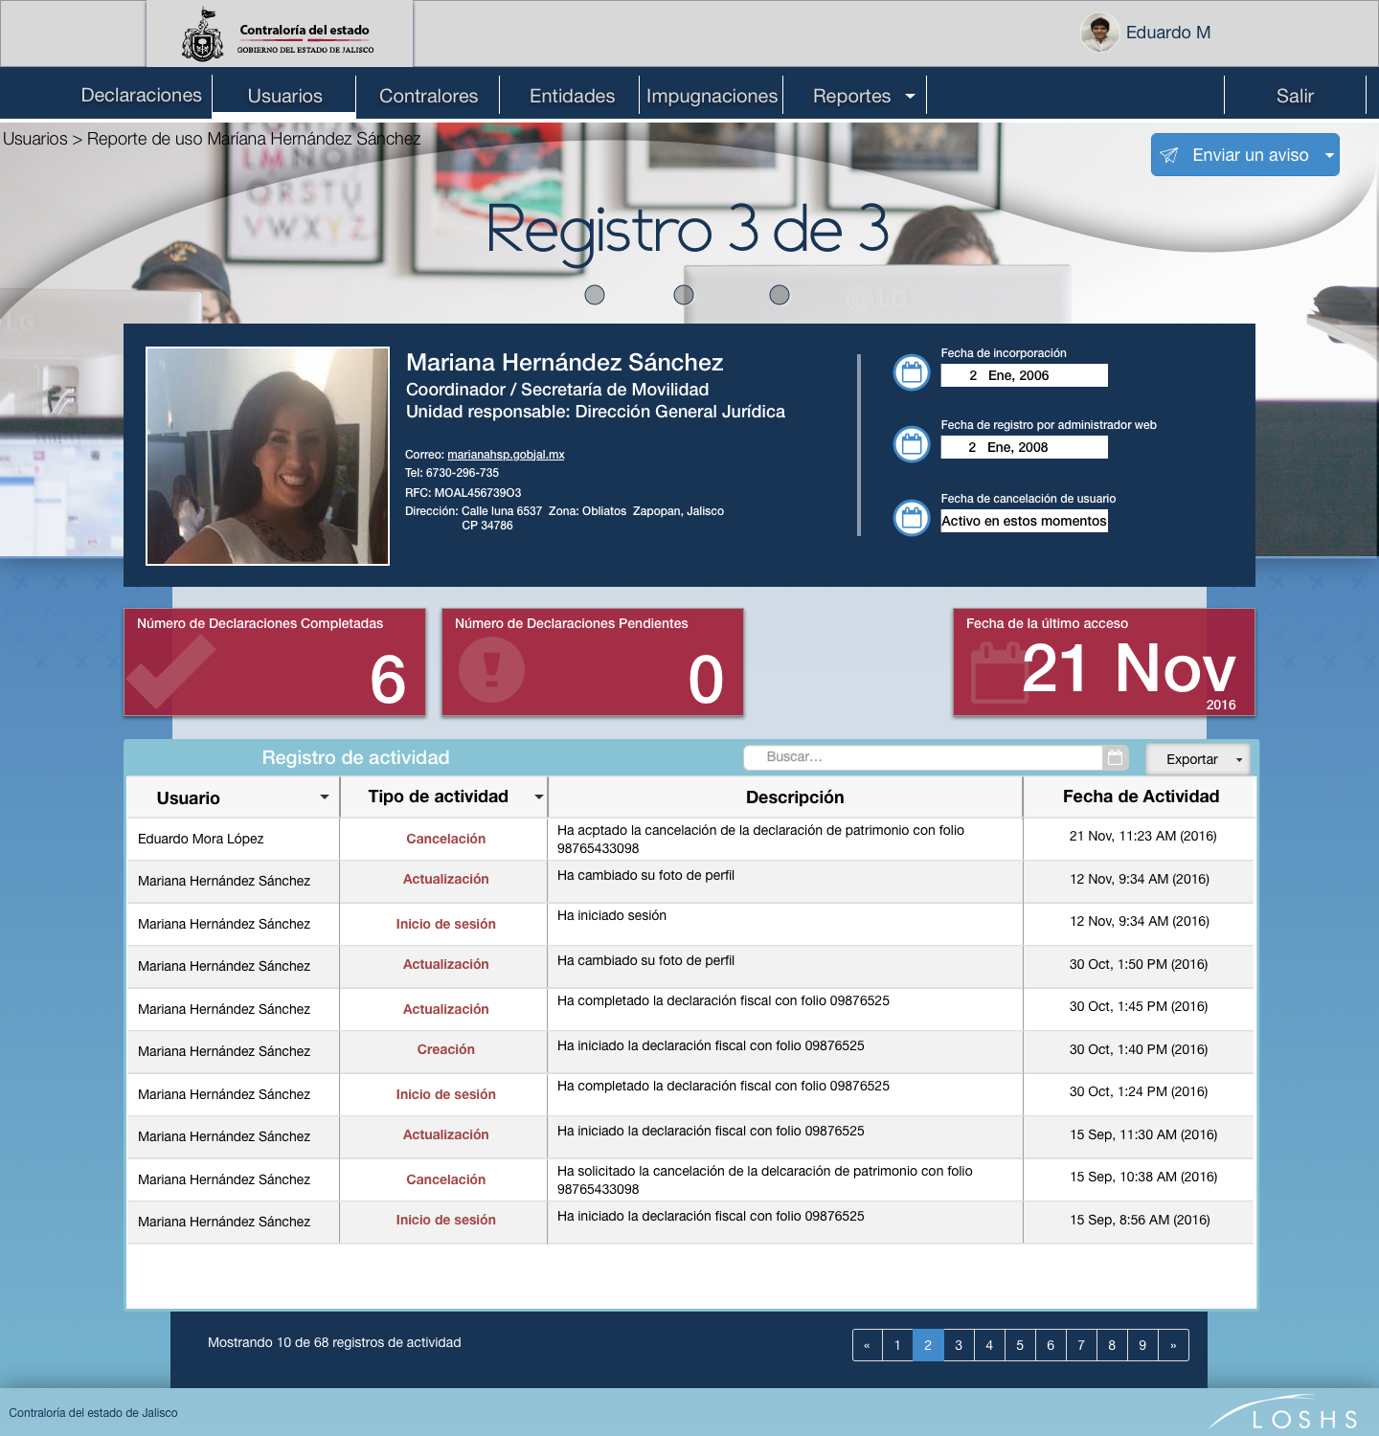
Pantalla de usuario específico para un administrador
En esta pantalla un administrador puede ver el los detalles completos generales de un usuario. Se muestran en la parte de arriba las declaraciones que ha presentado y fechas importantes de ese usuario. En la parte inferior se muestra el detalle de todos los movimientos relacionados al usuario, esta información en la tabla se puede exportar a otros formatos.

